Slide 1
第14章 软盘、硬盘和光盘子系统
教学建议，本章重点为:
硬盘子系统的结构；
硬盘驱动器的原理；
硬盘控制器的原理；
硬盘驱动程序13H的功能；
光盘的读/写原理。

Slide 2
概 述
磁盘子系统构成
  磁盘驱动器
  磁盘控制器
  磁盘驱动程序
磁盘子系统的技术指标
  存储容量
  存储密度
  存取时间
  数据传输率

Slide 3
14.1 软盘子系统
软盘
软盘驱动器
软盘控制器
软盘驱动程序
  通过指令INT 13H调用

Slide 4
14.2 硬盘子系统
多盘片组合
高精度的浮动磁头
密封式结构
柱面—磁道—扇区机制
扇区采用交叉编号法

Slide 5
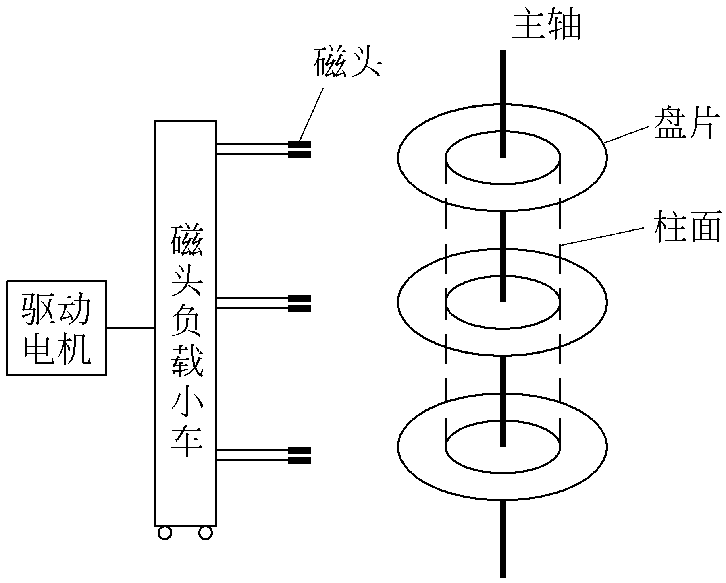
14.2.1 硬盘驱动器
图14.1 硬盘盘片组与磁头驱动装置示意图

Slide 6
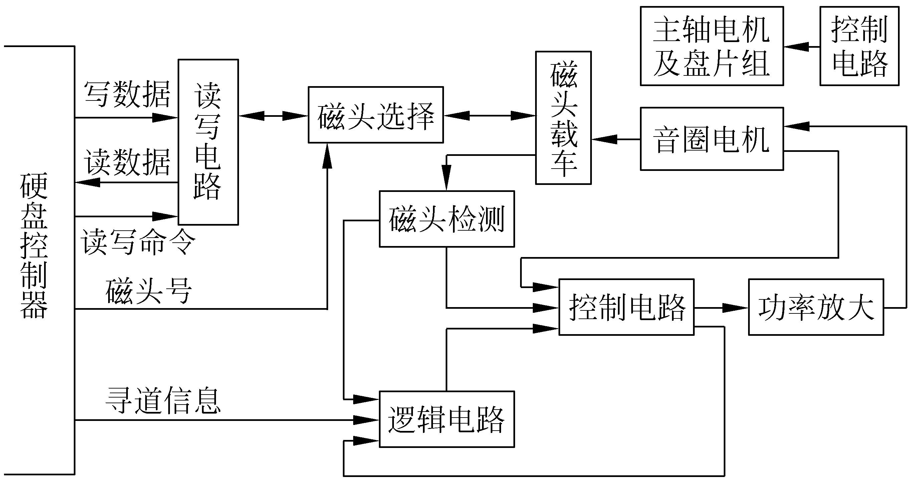
14.2.1 硬盘驱动器
硬盘驱动器的原理图

Slide 7
14.2.2 硬盘控制器
接收CPU送来的命令并进行解释，据此向硬盘驱动器发出相应的控制信号。
往CPU反馈硬盘驱动器执行命令的结果。
将来自主机内存的并行数据转换为串行数据送到硬盘驱动器。
将来自硬盘驱动器的串行数据转换为并行数据，送到主机内存。
对要写入硬盘的数据进行预处理，从而减少数据的读/写错误。
对磁盘格式化，定义硬盘驱动器的各项参数。
通过状态寄存器为CPU提供硬盘驱动器的状态。

Slide 8
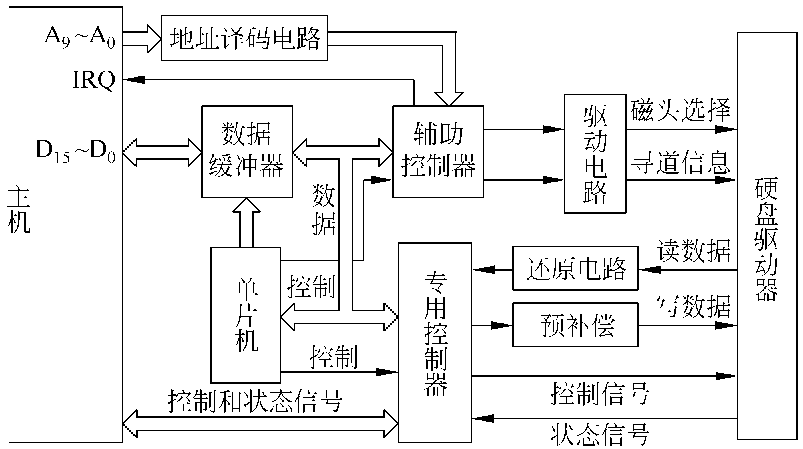
14.2.2 硬盘控制器
硬盘控制器的原理图

Slide 9
14.2.3 硬盘驱动程序
13H程序提供了22个功能(0～15H)，包括
  读扇区
  写扇区
  磁盘格式化
  对硬盘控制器的RAM的诊断等

Slide 10
14.2.3 硬盘驱动程序
从硬盘读一个扇区的程序段的例子
  MOV CX， 0002 ；选磁道号0，扇区号2
  MOV DX， 0080 ；选磁头号0，硬盘C盘的驱动器号为80H，其中最高位1表示这是硬盘
  MOV BX， 2000 ；内存缓冲区首址送ES： BX
  MOV AX， 0201 ；读扇区的功能号02送AH，扇区数1送AL
  INT 13H ；读扇区

Slide 11
14.2.3 硬盘驱动程序
13H中断处理程序流程
  判断驱动器
  判断功能号
  建立命令块
  命令的发送和执行
  读操作
  写操作

Slide 12
14.2.4 硬盘安全性和数据保护技术
S.M.A.R.T(self monitoring, analysis and reporting technology)技术
DL(data lifeguard)技术
SPS(shock protection system)技术
DPS(data protection system)技术
ECC(error correction code)技术
DFT(drive fitness test)技术

Slide 13
14.3.1 光盘的特点和类型
光盘的特点
  容量大
  速度快
  不易损坏
  性能价格比高
光盘的类型
  只读光盘
  可只写一次的光盘
  可擦式光盘

Slide 14
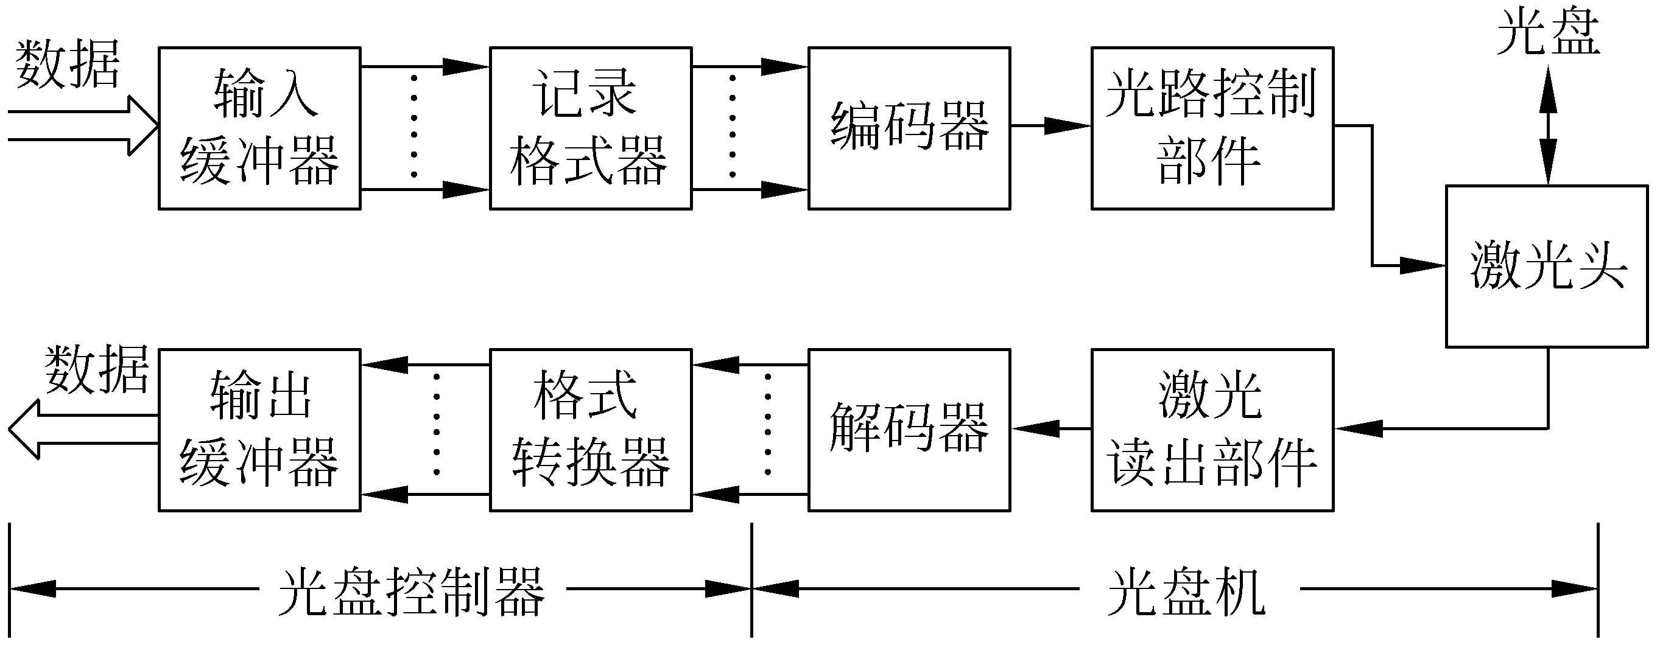
14.3.2 光盘读/写原理

